Slide 1
Филворд «Боги Древней Греции» история, 5 класс
Автор: Губанова Ю.Л. учитель истории и обществознания МБОУ СО школа п.Уральский

Slide 2
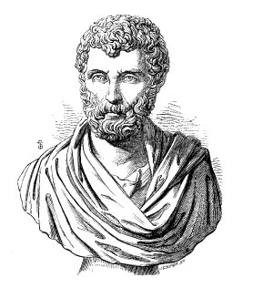
Дорогие ребята!
А умеете ли вы разгадывать филворды?
Филворд - это вид кроссворда, в котором все слова уже вписаны в сетку. Их нужно только найти в рядах букв. Слова могут ломаться в любом направлении (кроме диагонального), но не пересекаются. Каждая буква может быть использована только в одном слове. Разгадав филворд, вы найдёте девять имён древнегреческих богов. Желаю удачи.

Slide 3
З
Е
А
Д
Г
Е
Ф
П
В
И
И
Т
С
Е
О
С
Д
О
Н
И
С
С
Е
Й
Д
О
Н
Г
А
А
П
Е
Р
С
Е
Р
Ф
И
Н
А
И
Р
Е
С
А
Н
О
Ф
А

Slide 4
Интернет источники
http://www.litres.ru/static/bookimages/07/13/48/07134812.bin.dir/h/i_001.jpg Геродот

